Slide 1
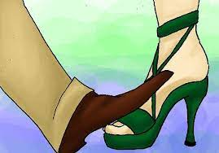
Многозначные слова

Slide 2
Прямое значение – это основное лексическое значение слова

Slide 3
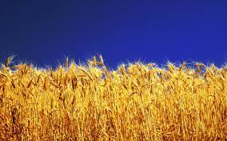
Переносное значение слова – значение, которое употребляется для обозначения предмета, не являющегося обычным.

Slide 5
Дорога
1.Образ действий, направление деятельности Пример: Труд - дорога к успеху.
2.Путешествие; пребывание в пути Пример: Устал с дороги.
3.Место, по которому надо пойти или проехать, путь следования Пример: По дороге к дому.
4.Полоса земли предназначенная для передвижения, путь сообщения Пример: Асфальтированная, шоссейная, грунтовая дорога.

Slide 6
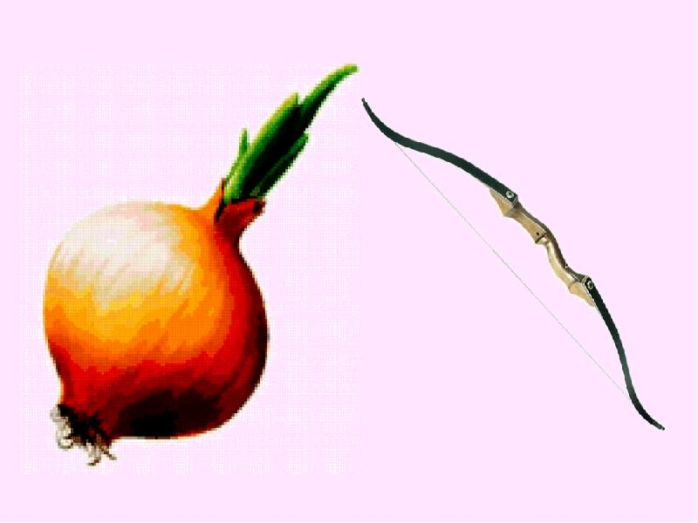

Slide 7
Пример | Значение | Общее в значении | Количество слов | Название понятия
шляпка | Верхняя часть гриба. Головной убор. | Есть (форма) | 1 СЛОВО | МНОГО-ЗНАЧНОЕ СЛОВО
лук | 1.Овощ 2.Оружие | НЕТ | 2 РАЗНЫХ СЛОВА | ОМОНИМЫ

Slide 8
ПОТРЕНИРУЕМСЯ!

Slide 9
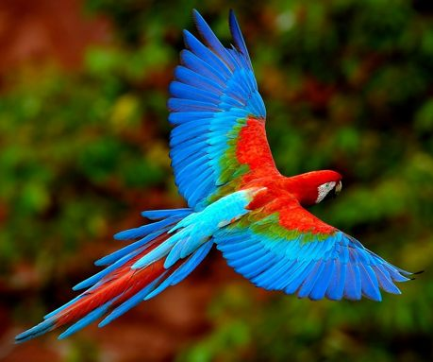
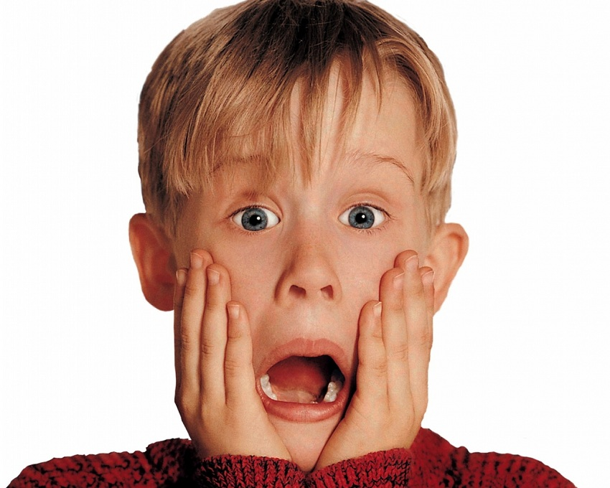
ОМОНИМЫ
Говорит Попугай Попугаю:
- Я тебя, Попугай, попугаю!
Отвечает ему Попугай:
- Попугай, Попугай, попугай!

Slide 10
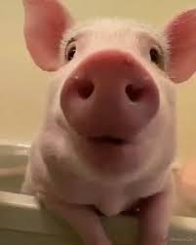
МНОГО-ЗНАЧНОЕ СЛОВО
– Не жалейте пятачка, – Говорит корова, – Вы купите молочка – Вкусного, парного! Поросята тут как тут: – Нам по целой кружке! – Пятачки свои суют Маленькие хрюшки…

Slide 11
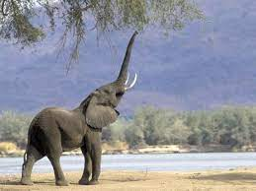
МНОГО-ЗНАЧНОЕ СЛОВО
Странные вещи в природе бывают. Ножки у стула, но стул не шагает. «Слон затрубил», – говорят.
Интересно! Что-то слона я не вижу в оркестре.

Slide 12
ОМОНИМЫ
С гайкой этот инструмент Может справиться в момент, А, родившись под землёй, Бьёт студёною водой. И замочки у дверей Не откроешь без ключей.

Slide 13
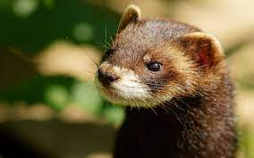
ОМОНИМЫ
Норка
Вылезла из норки
И пошла к знакомой
норке.
В норку норкину
Вошла,
Норку в норке
Не нашла.

Slide 14
Спасибо за внимание!

